Slide 1
TRAFFIC-SIGN RECOGNITION
Gabriel Dorobanțu, Narcis Ioniță

Slide 2
BEYOND-STATE-OF-THE-ART
Ne dorim ca soluția noastră finală să identifice într-un scurt timp semnul de circulație și să redăm înapoi utilizatorului într-un mod relevant informația identificată, astfel că o sa ne axăm și pe experiența utilizatorului

Slide 3
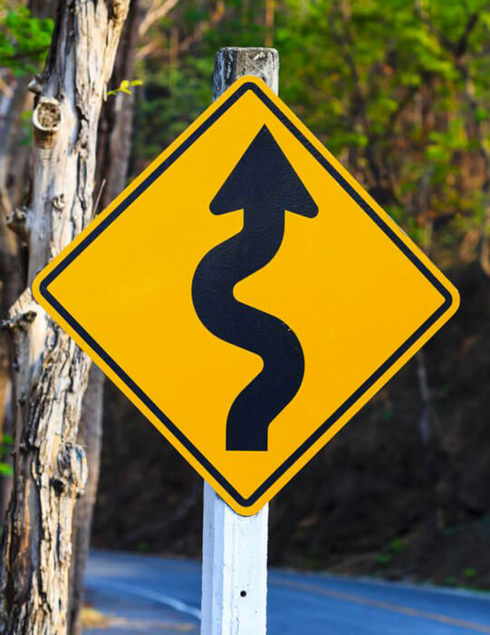
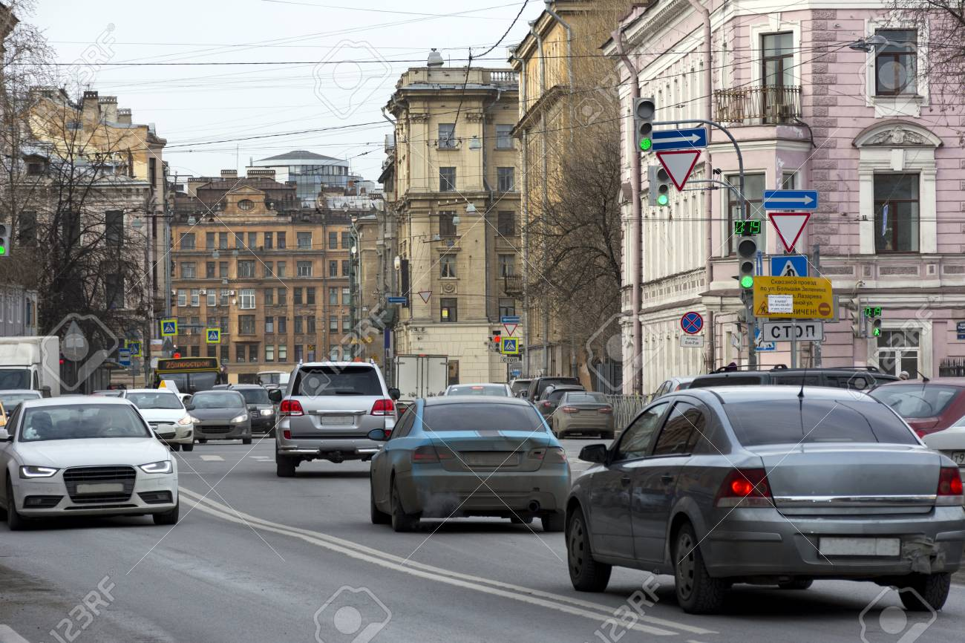
EXTINDEREA LA IMAGINI PANORAMICE

Slide 4
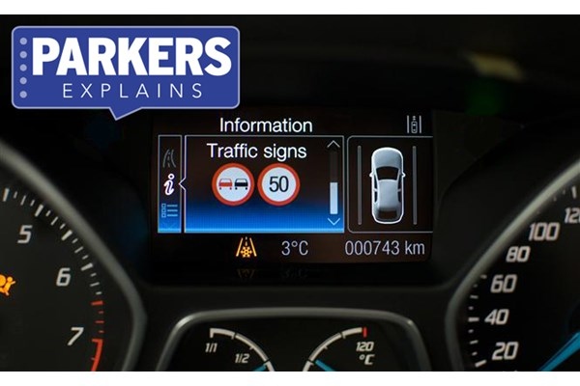
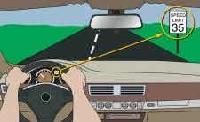
ÎMBUNĂTĂȚIREA UX PENTRU ȘOFERI

Slide 5

ALEGEREA REZULTATELOR

Slide 6
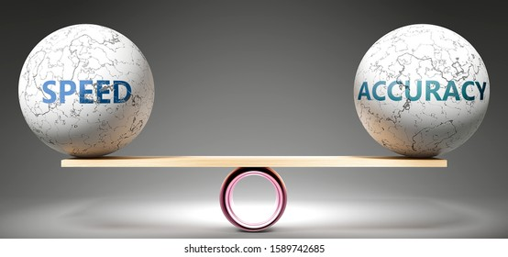
BALANȚĂ ÎNTRE PERFORMANȚĂ ȘI ACURATEȚE

Slide 7
PROTOTIP
PYTHON
Limbajul de programare folosit în implementare
GTSRB
OPENCV
Setul de imagini pentru input
+ NumPy pentru procesarea imaginilor
TENSORFLOW
+ Keras API pentru modelul CNN

Slide 8
REZULTATE
FUNCȚIA DE PIERDERE | MODEL CULOARE | PRECIZIE
sparse_categorical_crossentropy | RGB | 96.31%
sparse_categorical_crossentropy | BGR | 97.69%
sparse_categorical_crossentropy | Grayscale | 97.72%
categorical_crossentropy | RGB | 97.19%
categorical_crossentropy | BGR | 98.61%
categorical_crossentropy | Grayscale | 99.05%

Slide 9
ÎN URMĂTOAREA ETAPĂ
CUDA TOOLKIT
GPGPU
Pentru micsorarea timpului de antrenare
CREȘTERE PRECIZIE
TESTARE
Prin testarea diferitor modele cu diferiți parametrii
BTSD
DATE
Antrenarea și testarea modelului obținut pe alt set de date

Slide 10
MULȚUMIM
pentru atenția acordată

